Slide 1
COM222 Desenvolvimento de sistemas web
Aula 11: Criação de APIs

Slide 2
Node + MySQL
Conteúdo
Criação e população de banco relacional com Node
Criação de uma API server-side
Utilização dos verbos HTTP para acesso à API
GET
POST
DELETE
PATCH

Slide 3
Criação do banco de dados
Abra phpMyAdmin e crie o banco nodetest
Crie o projeto node
mkdir nodemysql
cd nodemysql
npm init
Arquivo package.json será criado
{
"name": "nodemysql",
"version": "1.0.0",
"description": "",
"main": "index.js",
"scripts": {
"test": "echo \"Error: no test specified\" && exit 1"
},
"author": "",
"license": "ISC"
}

Slide 4
Node + MySQL
Na pasta do projeto, digite
npm install –S mysql
Comando instala a extensão que permite usar Node com MySql
Abra o VS Code e crie o arquivo create-table.js
Este arquivo será usado para conectar com o banco, criar e popular uma tabela. Insira o código a seguir no arquivo.
const mysql = require('mysql');
const connection = mysql.createConnection({
host : 'localhost',
port : 3306,
user : 'root',
password : '',
database : 'nodetest'
});

Slide 5
Node + MySQL
Vamos agora escrever código para criar e popular uma tabela
function createTable(conn){
const sql = "CREATE TABLE IF NOT EXISTS Clientes (\n"+
"ID int NOT NULL AUTO_INCREMENT,\n"+
"Nome varchar(150) NOT NULL,\n"+
"CPF char(11) NOT NULL,\n"+
"PRIMARY KEY (ID)\n"+
");";
conn.query(sql, function (error, results, fields){
if(error) return console.log(error);
console.log('criou a tabela!');
});
}

Slide 6
Node + MySQL
Vamos agora escrever código para criar e popular uma tabela
function addRows(conn){
const sql = "INSERT INTO Clientes(Nome,CPF) VALUES ?";
const values = [
['Antonio Cintra', '12345678901'],
['Paulo Silveira', '09876543210'],
['Ricardo Almeida', '12312312399']
];
conn.query(sql, [values], function (error, results, fields){
if(error) return console.log(error);
console.log('adicionou registros!');
conn.end();//fecha a conexão
});
}

Slide 7
Node + MySQL
Agora basta inserir o código responsável por conectar e executar as funções
connection.connect(function(err){
if(err) return console.log(err);
console.log('conectou!');
createTable(connection);
addRows(connection);
})
No prompt, digite:
node create-table.js

Slide 8
Criando uma API
Agora que já temos o banco funcionando, podemos criar uma API para acessá-lo
Usaremos Express
“O Express é um framework para aplicativo da web do Node.js mínimo e flexível que fornece um conjunto robusto de recursos para aplicativos web e móvel.”
Facilita a criação de aplicações server-side e APIs
Vamos começar adicionando a dependência do Express
npm install –S express body-parser

Slide 9
Criando uma API
Agora vamos criar o arquivo server.js
Responsável por tratar as requisições
Vamos começar definindo constantes e configurando o Express para usar o body-parser
Vai permitir posts no formato URLEncoded e JSON
const express = require('express');
const app = express();
const bodyParser = require('body-parser');
const port = 3000; //porta padrão
const mysql = require('mysql');
//configurando o body parser para pegar POSTS mais tarde
app.use(bodyParser.urlencoded({ extended: true }));
app.use(bodyParser.json());

Slide 10
Criando uma API
Em seguida, vamos criar um roteador e dentro dele definir uma regra inicial que apenas exibe uma mensagem de sucesso quando o usuário requisitar um GET na raiz da API (/)
//definindo as rotas
const router = express.Router();
router.get('/', (req, res) => res.json({ message: 'Funcionando!' }));
app.use('/', router); // requisições que chegam na raiz devem ser enviadas para o router
Finalmente, adicionamos o código para dar o start no servidor da API
//inicia o servidor
app.listen(port);
console.log('API funcionando!');

Slide 11
Criando uma API
Para testar a API, execute no console
node server.js
Acesse
localhost:3000

Slide 12
Criando a listagem de clientes
Agora que a API está funcionando, podemos adicionar rotas
Vamos adicionar a rota /clientes para listar os clientes cadastrados no banco (select)
Para isso, vamos criar uma função que executa queries SQL fazendo conexão a cada uso
Existem técnicas mais eficientes, que serão vistas mais à frente
Essa função será usada para fazer todas as operações no banco

Slide 13
Criando a listagem de clientes
// função deve ficar no final do arquivo
function execSQLQuery(sqlQry, res){
const connection = mysql.createConnection({
host : 'localhost',
port : 3306,
user : 'root',
password : '',
database : 'nodetest'
});
connection.query(sqlQry, function(error, results, fields){
if(error)
res.json(error);
else
res.json(results);
connection.end();
console.log('executou!');
});
}

Slide 14
Criando a listagem de clientes
Agora vamos criar a rota /clientes logo abaixo da rota raiz
router.get('/clientes', (req, res) =>{
execSQLQuery('SELECT * FROM Clientes', res);
})
Após salvar e executar node server.js, podemos consultar os clientes no browser
localhost:3000/clientes

Slide 15
Pesquisa de clientes
Vamos agora pesquisar clientes pelo código
Para isso, vamos modificar a rota criada no passo anterior para aceitar um parâmetro opcional ID
router.get('/clientes/:id?', (req, res) =>{
let filter = '';
if(req.params.id) filter = ' WHERE ID=' + parseInt(req.params.id);
execSQLQuery('SELECT * FROM Clientes' + filter, res);
})

Slide 16
Exclusão de clientes
Na exclusão, vamos fazer um procedimento parecido com a pesquisa, porém mudando o verbo HTTP de GET para DELETE
Vamos usar a rota /delete/clientes
router.delete('/clientes/:id', (req, res) =>{
execSQLQuery('DELETE FROM Clientes WHERE ID=' + parseInt(req.params.id), res);
})
Para testar DELETE e POST temos que usar o POSTMAN
https://www.getpostman.com/downloads/

Slide 17
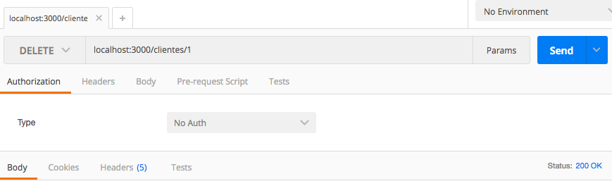
Exclusão de clientes
Para testar DELETE e POST temos que usar o POSTMAN
https://www.getpostman.com/downloads/

Slide 18
Adição de clientes
Vamos adicionar clientes usando um POST na rota /clientes
router.post('/clientes', (req, res) => {
const nome = req.body.nome.substring(0, 150);
const cpf = req.body.cpf.substring(0, 11);
execSQLQuery(`INSERT INTO Clientes(Nome, CPF) VALUES('${nome}','${cpf}')`, res);
});

Slide 19
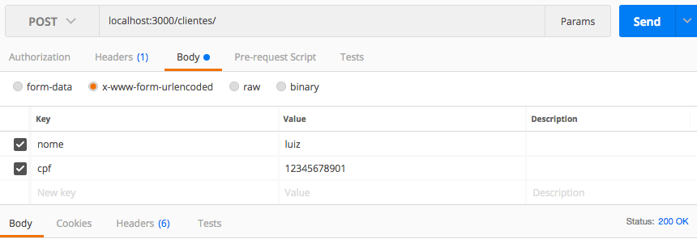
Adição de clientes
Novamente temos que usar o POSTMAN
Dessa vez, temos que especificar os dados do cliente no Body do POST

Slide 20
Atualização de clientes
Para atualizar clientes, temos que usar PUT ou PATCH
PUT atualiza todos os campos, então vamos usar PATCH
Vamos criar a seguinte rota PATCH: /clientes
Essa rota utiliza o ID do cliente para localizá-lo
router.patch('/clientes/:id', (req, res) =>{
const id = parseInt(req.params.id);
const nome = req.body.nome.substring(0,150);
const cpf = req.body.cpf.substring(0,11);
execSQLQuery(`UPDATE Clientes SET Nome='${nome}', CPF='${cpf}' WHERE ID=${id}`, res);
})
No código acima, pegamos o ID que veio na URL e as demais informações que vieram no corpo da requisição
Em seguida, o UPDATE é montado com as variáveis locais executado

Slide 21
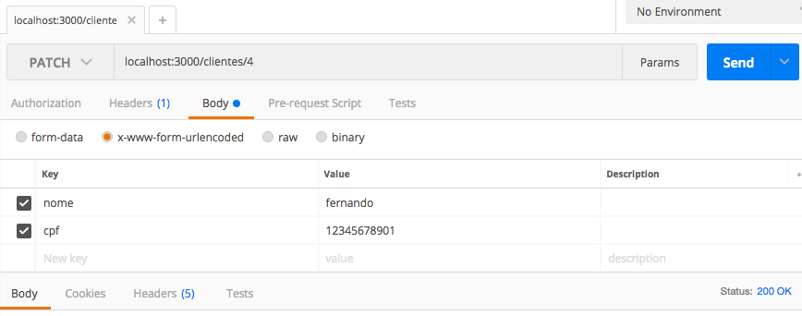
Atualização de clientes
Usando o POSTMAN

